Slide 1
La santé dans l’éducation prioritaire
Quelques textes fondateurs
La loi du 8 /07/2013 : loi d’orientation et de programmation pour la refondation de l’école de la République
Circulaire du 4 juin 2014 relative à la refonte de l’éducation prioritaire (EP)
Circulaire du 10/11/2015 relative aux missions des personnels de santé (médecins et infirmiers)
Circulaire n° 2016-008 du 20/06/2016 relative à la mise en place du parcours éducatif de santé (PES)
Circulaire n° 2016-092 du 20/06/2016 relative à la mise en place du parcours citoyen
Circulaire 2016-114 de la 10/08/2016 relative à l’organisation des CESC

Slide 2
La santé dans l’éducation prioritaire
L’ensemble de ces textes a un point commun : le repérage, le dépistage, le diagnostic et bien sur la prise en charge précoce des anomalies de santé pouvant avoir une répercussion sur la réussite scolaire de l’élève.
La carte de l’éducation prioritaire est dessinée dans les académies sur la base des difficultés scolaires donc fortement corrélée à la réussite scolaire. Elle implique les « CSP » défavorisées pour lesquelles la revalorisation de l’estime de soi est une des clés de la réussite. (c’est ici qu’intervient le développement des CPS)

Slide 3
Le parcours de santé de l’élève
Cette partie du parcours de santé repose sur la démarche repérage, dépistage, diagnostic
Repérage par les personnels les plus proches des élèves (enseignants, infirmiers EN, assistants sociaux, personnels d’éducation..)
Dépistage qui relève d’une relation duelle avec l’élève et en utilisant des outils validés ou étalonnés ; il ne peut être effectué que par des professionnels spécifiques (psychologues, infirmiers EN, médecins EN)
Diagnostic qui est la spécificité du médecin notamment de l’ EN qui permet de faire la différence entre difficultés et troubles et pour éviter de médicalisés les premiers. Mais les infirmières dans certains domaines effectuent des diagnostics et prennent en charge la suite (contraception)A l’issue de ce diagnostic premier, il peut y avoir orientation vers les partenaires du soin pour finaliser le diagnostic et mettre en place la prise en charge.
Cette démarche est celle validée quelque soit la difficulté repérée (difficultés d’apprentissage, de comportement, de problèmes de sexualité, de conduites à risques..) Elle permet d’éviter un « sur- embouteillage » des structures de prise en charge . Les liens tissés avec nos partenaires permettent de prendre en charge au mieux les situations les plus urgentes quand on sait que les temps d’attente peuvent être très longs…

Slide 4
La prise en charge
L’éducation nationale pourvoit à la prise en charge de certaines situations en lien avec nos partenaires (contraception d’urgence, renouvellement de la contraception) et complète les prises en charge extérieures (PAI, PAP, PPS)
Les infirmières par ailleurs participent largement à l’éducation thérapeutique.

Slide 5
parcours
Le parcours éducatif de santé et le parcours citoyen insistent sur :
le développement de l’autonomie de l’élève tout au long de son parcours scolaire, périscolaire et extrascolaire, notamment sa capacité de jugement
la nécessité d’un travail partenarial en lien avec les familles, les collectivités territoriales et les instances sanitaires (DGS, ANSP, ARS)
la participation à la vie commune
la préparation de son engagement citoyen.
A ces 2 parcours s’ajoutent les parcours « avenir », « artistique et culturel. » Chaque parcours est relié aux autres.

Slide 6
CPS
Ces parcours permettent ainsi le développement des compétences psychosociales (CPS) qui sont: Capacité d’une personne à répondre aux exigences et aux épreuves de la vie quotidienne, en adoptant un comportement approprié et positif à l’occasion des relations entretenues avec les autres, sa propre culture et son environnement.
Au nombre de 10 et couplées
Savoir résoudre des problèmes /savoir prendre des décisions
Avoir une pensée créatrice / avoir une pensée critique
Savoir gérer son stress / savoir gérer ses émotions
Savoir communiquer efficacement / Etre habile dans les relations interpersonnelles
Avoir conscience de soi/ avoir de l’empathie pour les autres

Slide 7
CPS
Il ne suffit pas de disposer d’informations pour prendre en charge sa propre santé faire des choix libres et responsables ; Une compétence ne s’acquiert qu’en la pratiquant, sinon elle reste du domaine de l’intention.
Tous ces textes sont encore plus prégnants pour l’éducation prioritaire car ils impliquent l’ensemble des personnels de la communauté éducative mais aussi les familles et les partenaires extérieurs. (Voir ici les CLS.)

Slide 8
Qu’est-ce que la santé ?

Slide 9
Mais encore?

Slide 10
Quelques précautions d’usage

Slide 11
A retenir!
Tout programme de prévention basé sur la peur est inefficace, il favorise le déni!
Eviter la diabolisation et les prescriptions
Favoriser le dialogue
S’abstenir de tout jugement

Slide 12
Une définition à retenir
La santé n’est pas un don de la nature, mais une conquête sur la civilisation.
(Pr M. Tubiana)

Slide 13
Promotion de la santé
Elle repose sur 3 piliers
Education : Parcours éducatif de santé, parcours citoyen, le tout inscrit dans le projet d’école ou d’établissement et piloté par le CESC (instance fédérative de toutes les actions). Partir d’indicateurs croisés.
Prévention : repérage et dépistage précoces,
Protection : prise en charge précoce des anomalies repérées et protection de l’enfance, (maltraitances, violences) ce qui implique un travail en réseau partenarial important (réseaux de soins, ASE, procureur de la République)
Notion de la triade

Slide 14
La TRIADE indispensable

Slide 15
Les déterminants de la santé
Notes:
Facteurs psychologiques à ajouter

Slide 16
Quelques chiffres et problématiques
Pour l’académie de Créteil
- Sont concernés par l’EP : 239 336 élèves (71 000 en collège et 168 336 dans les écoles)
Nombre d’’écoles en REP : 794 sur 2526 soit 31.43%
- 37.1% des collèges sont en REP dont :
93 : 27 CLG REP+
94 : 2CLG REP+
77 : 4 CLG REP+
Nombre d’écoliers par classe : 23 en moyenne
Moyens investis pour l’EP : 80 millions d’euros

Slide 17
Chiffres et problématiques
Les enquêtes de la DREES (Direction Recherche Etude Evaluation Statistiques) montrent que des conditions de vie et des habitudes de vie défavorables ont des répercussions sur la santé. (Ex : davantage d’enfants en surpoids chez les classes ouvrières que chez les cadres : 45% d’enfants de cadres mangent régulièrement des fruits et légumes contre 23% d’enfants des classes défavorisées).
Au sein de l’EP une attention particulière sur la couverture de ces établissements en personnels de santé : 1 ETP infirmier dans chaque établissement du second degré qui couvrent aussi les écoles de rattachement du 1er degré.
La VM obligatoire de la 6éme année doit être privilégiée par les médecins de l’EN…mais nous connaissons la pénurie de médecins scolaires et de médecins en général… Les IDE leur apportent leur concours. (Cf. circulaire de missions médecins et infirmiers).

Slide 18
Mise en place d’une consultation infirmière qui permet un échange avec les enseignants, les familles, les AS, l’ensemble des personnels de la communauté éducative (Cf. lien avec le PES mais aussi la politique de la ville et les contrats locaux de santé)
Il n’y a plus de visite systématique pour que l’équité soit de mise.
C’est la notion d’universalisme proportionné : on répond à chacun en fonction de ses besoins

Slide 19
Universalisme proportionné

Slide 20
Discussion
C’est donc vers l’éducation prioritaire que les efforts sont portés… MAIS !
Quelques résultats statistiques en lien avec les inégalités sociales et territoriales d’accès à la santé dont les REP font partie. (Ici le lien avec les ARS est primordial en matière de diagnostic territoriale d’accès aux soins : répartition de l’offre de soins, continuité des prises en charge. (Cf. Stratégie nationale de santé et avis du HCSP).
Il est important de souligner que la santé ne peut être dissociée du social et que les personnels assistants sociaux de l’EN devraient apporter leur concours dès le 1er degré, ce qui n’est malheureusement pas le cas, même si des expériences ont lieu ici où là…

Slide 21
Des exemples de directives académiques
A noter que Créteil, Versailles ou encore , Amiens ont le même protocole.
Une attention particulière est apportée aux réseaux coordonnés de santé.

Slide 22
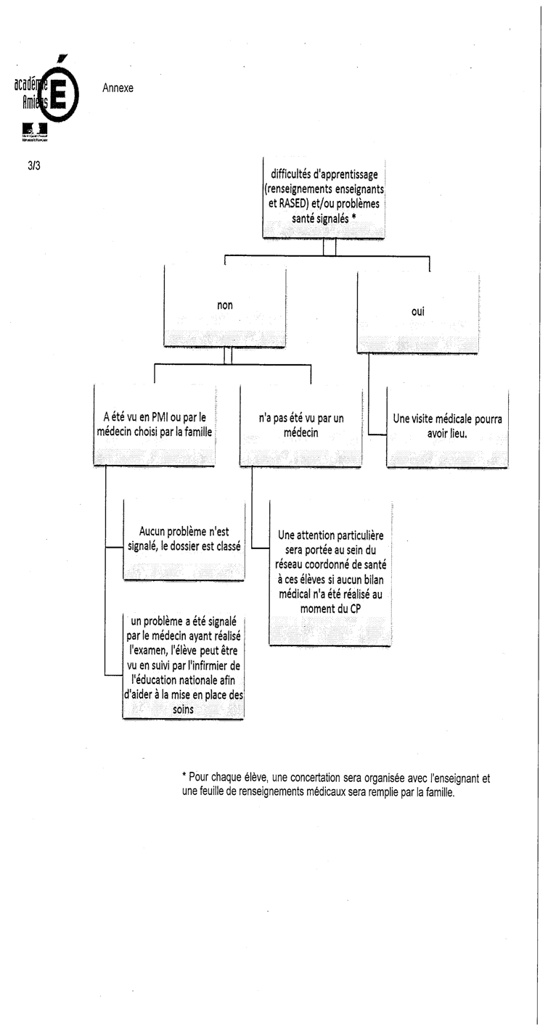

Slide 23
Constats et réponses
Ce sont dans les ZEP qu’il y a le moins de dispositifs médicaux, or c’est là que nous avons le plus de problème d’hygiène de vie, de troubles de la vision, de problèmes bucco-dentaires et d’obésité. (Cf . stats 2014-2015), et le moins de réponse aux avis émis .
On y rencontre un refus social et culturel du handicap d’où la nécessité de développer l’aide à la parentalité.
A Trappes, il a été créé une maison de la parentalité pour aider les familles à accepter et accompagner les élèves à besoins éducatifs particuliers.
La présence des personnels médicaux et sociaux dans les réunions de coordination de bassin est indispensable. Le lien avec la politique de la ville, les contrats locaux de santé
Les IDE connaissent les familles, la population, les élèves .

Slide 24
Les actions d’éducation à la santé
On retrouve prioritairement :
L’hygiène de vie avec une part importante liée à l’hygiène alimentaire, à la prévention des troubles bucco-dentaires et au sommeil
La prévention de la violence dont la lutte contre le harcèlement
La prévention des conduites à risque
L’éducation à la vie affective et sexuelle

Slide 25
En Seine St Denis
665 actions de prévention dans les REP
6O concernaient la citoyenneté
40 les conduites à risques
173 l’éducation à la sexualité
250 l’hygiène de vie
59 la prévention de la violence
83 la sécurité et les gestes de 1ers secours
Un exemple concret : Clg R. Doisneau à Clichy sous Bois
Prévention de la violence en 6ème sur le thème sensibilisation au respect de soi et des autres lié à des problématiques de harcèlement.
161 participants, 7 séances de travail .
Ici ont été travaillé les CPS suivantes :
savoir résoudre des problèmes/ être habile dans les relations interpersonnelles
estime de soi / empathie pour les autres
Gestion du stress/ gestion des émotions.

Slide 26
Merci de votre attention

